Slide 1
DAy13：数据结构1 ——（单调）栈/队列、并查集
—— 邓丝雨

Slide 2
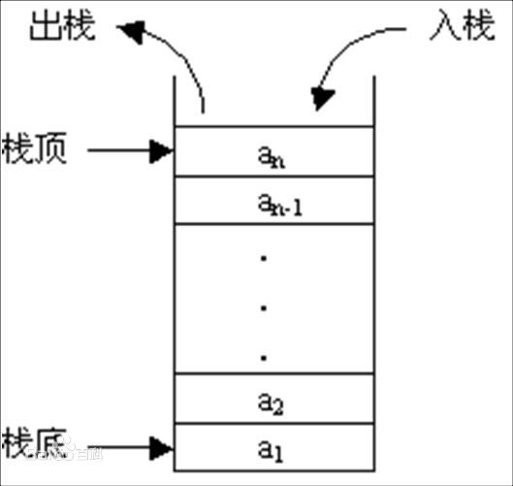
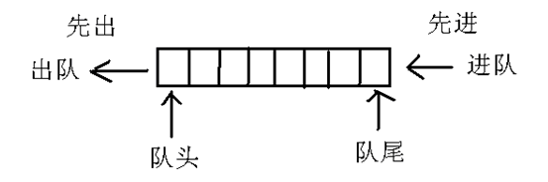
栈和队列（复习）
栈的定义：栈是限定仅在表头进行插入和删除操作的线性表（先进后出）
队列的定义：队列是一种特殊的线性表，特殊之处在于它只允许在表的前端（front）进行删除操作，而在表的后端（rear）进行插入操作，和栈一样，队列是一种操作受限制的线性表。进行插入操作的端称为队尾，进行删除操作的端称为队头。（先进先出）

Slide 3
单调队列和单调栈

Slide 4
例1：
给定一个长度为n的数列，求长度为k的定长连续子区间｛a₁,a₂,a₃,a₄,…,a_{k-1},a_{k}｝{a₂,a₃,…,a_{k},a_{k+1}}……中每个区间的最大值和最小值。

Slide 5
双端队列（deque）
双端队列是一种线性表，是一种特殊的队列，遵守先进先出原则。双端队列支持以下4种操作：
（1）从队首删除
（2）从队尾删除
（3）从队尾插入
（4）查询线性表中任意一元素的值

Slide 6
单调队列是一种特殊的双端队列，其内部元素具有单调性。最大队列与最小队列是两种比较常用的单调队列，其内部元素分别是单调递减的和单调递增的。
单调队列的常用操作如下：
（1）插入：若新元素从队尾插入后会破坏单调性，则删除队尾元素，直到插入后不再破坏单调性为止，再将其插入单调队列。
（2）获取最优（最大、最小）值：访问首尾元素。

Slide 7
这道题目的模型相当于一个序列上的问题。看到题目，第一想法应该是：先枚举起始元素a_{x}，然后求a_{x}到a_{x+k-1}的最大（小）值。朴素方法为直接扫描，这样，我们就得到了一个复杂度为o（nk）的算法。
熟悉数据结构的读者可能看到这个算法还有最优的余地，使用线段树来求解最大（最小）值，可以将这个算法优化到O（nlog₂ n），然后实际上这是个不变的静态序列，我们可以用实际效果更好的离线算法——ST算法，虽然复杂度不变，实际效果却很优秀。（明天）

Slide 8
a_{l},a_{l+1},a_{l+2},…………….a_{r-1},a_{r},a_{r+1}
以最大值为例：
我们注意到，在区间（l,r）中
max(a_{l},a_{l+1},a_{l+2},…………….a_{r-1},a_{r})
=max{a_{l},max(a_{l+1},a_{l+2},…………….a_{r-1},a_{r})}
max(a_{l+1},a_{l+2},…………….a_{r-1},a_{r},a_{r+1})

Slide 9
两个方程中有相同的部分max(a_{l+1},a_{l+2},…………….a_{r-1},a_{r})，经验主义告诉我们，区间(l,r)中最大值落在(l+1,r)区间的概率很大。那么，在求(l+1,r+1)的最值时，我们完全没有必要再扫描一次。只有当上一次的最值落在了a_{l}上时才需重新扫描，这样，算法的到了极大地优化。

Slide 10
继续考虑这样的一个问题，以最大值为例，对任意l<=i<j<=r，如果a_{i}<a_{j}，那么，在区间向右移动的过程中，最大值永远也不会落在a_{i}上，因为a_{i}比a_{j}先失效，能用a_{i}一定能用a_{j} ，此时，我们便不再需要a_{i}了。这个性质似乎与单调队列的性质重合了。

Slide 11
当我们将区间从（l，r）移动到（l+1，r+1）时，我们将a_{r+1}插入单调队列，若队首元素不在（l，r）区间当中，删除它。

Slide 12
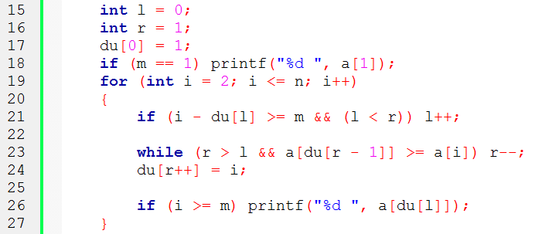

Slide 13
例2：
将城市看做二维平面，建筑看做x轴上某个位置为端点的竖着的线段，(xi,hi)表示在x轴xi位置有个高为hi的建筑（线段）。有多次询问，每次问人在某个平地上（x,0)能看到天空的角度。

Slide 14
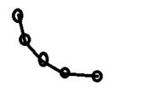
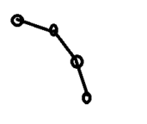

Slide 15
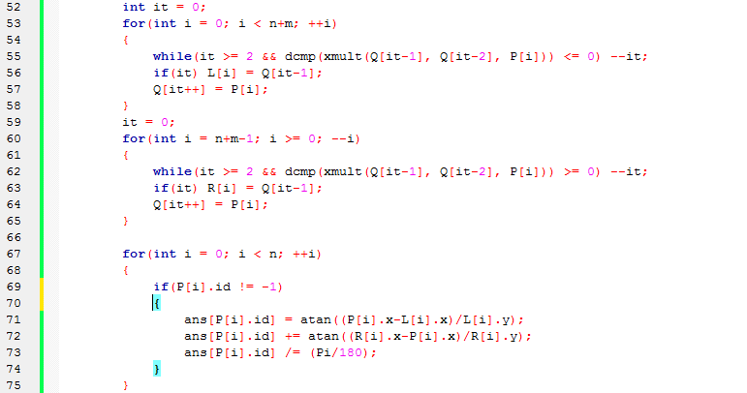

Slide 16
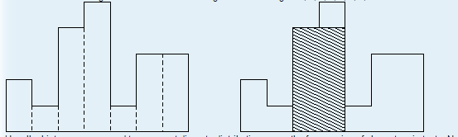
例3：
找到一个尽可能大的矩形来完全覆盖这个矩形下的所有柱子，只能覆盖柱子，不能留空。

Slide 17
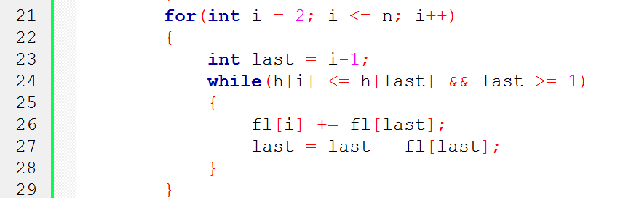

Slide 18
并查集

Slide 19
路径压缩 与 按秩合并

Slide 20
例1：
n个学生分属m个团体，(0 < n <= 30000 , 0 <= m <= 500) 一个学生可以属于多个团体。一个学生疑似患病，则它所属的整个团体都疑似患病。已知0号学生疑似患病，以及每个团体都由哪些学生构成，求一共多少个学生疑似患病。

Slide 21
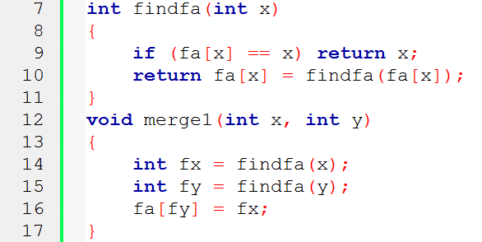

Slide 22
例2：
有n个从1到n编号的箱子,将每个箱子当做一个栈,对这些箱子进行p次操作,每次操作分别为以下两种之一：
1、输入 M x y:表示将编号为x的箱子所在的栈放在编号为y的箱子所在栈的栈顶.
2、输入 C x:计算编号为x的所表示的栈中在x号箱子下面的箱子数目.

Slide 23
例3：
动物王国中有三类动物A,B,C，这三类动物的食物链构成了有趣的环形。A吃B， B吃C，C吃A。 现有N个动物，以1－N编号。每个动物都是A,B,C中的一种，但是我们并不知道它到底是哪一种。 有人用两种说法对这N个动物所构成的食物链关系进行描述：
第一种说法是"1 X Y"，表示X和Y是同类。
第二种说法是"2 X Y"，表示X吃Y。
此人对N个动物，用上述两种说法，一句接一句地说出K句话，这K句话有的是真的，有的是假的。问有多少句假话。

Slide 24
例4：
S 城现有两座监狱，一共关押着N 名罪犯，编号分别为1~N。他们之间的关系自然也极不和谐。如果两名怨气值为c 的罪犯被关押在同一监狱，他们俩之间会发生摩擦，并造成影响力为c 的冲突事件。
每年年末，警察局会将本年内监狱中的所有冲突事件按影响力从大到小排成一个列表，然后上报到S 城Z 市长那里。公务繁忙的Z 市长只会去看列表中的第一个事件的影响力，如果影响很坏，他就会考虑撤换警察局长。
在详细考察了N 名罪犯间的矛盾关系后，警察局长准备将罪犯们在两座监狱内重新分配，以求产生的冲突事件影响力都尽量小。假设只要处于同一监狱内的某两个罪犯间有仇恨，那么他们一定会在每年的某个时候发生摩擦。那么，应如何分配罪犯，才能使Z市长看到的那个冲突事件的影响力最小？这个最小值是多少？

Slide 25
例5：
给你一张图求其最小生成树

Slide 26
例6：
小Q让小t拿着一张白纸条疯狂地涂色。假设纸条被划分成了n个区域，用1~n的整数从左到右顺序编号，小Q总共下达了m条指令。第i条指令是让小t把编号为(i*p+q)mod n+1与(i*q+p)mod n+1 (p,q为常整数)之间的区域（连续的一段区域）涂成第i种颜色。
求k条指令之后，最终的纸条每一格都是什么颜色。

